Slide 1
과목_학년학기_단원 | suh_h_0301_05
차시명 | 07 시간은 어떻게 더할까요
파일명 | suh_h_0301_05_0007
검토 | 담당
수학팀 | 박종민
문서 HISTORY
번호 | 버전 | 문서 작성일 | 내용 비고 | 작성자 (내선번호) | 검토자
1 | V 1.0 | 2022.02.04 | 문서 발생 | 노유림
2 | V 1.0 | 2022.02.24 | 1차 검수 |  | 박종민
3 | V 2.0 | 2022.03.04 | 2차 검수 |  | 김예림
4
5
6
7
8
9
10
11

Slide 2
학습 단계 | 자료명 |  | 프레임 수 | 교과서 정보 | 파일명 | 자료 형태
도입 | 애니 | [도입 애니메이션] 영상 재생 시간 | 1 | 수학 108쪽, 수학 익힘 76~77쪽 | suh_h_0301_05_0007_101_1.html | Html5(애니)
도입 | 생각 열기 | [생각 열기] 영상이 끝나는 시각 생각해 보기 | 1 | 수학 108쪽, 수학 익힘 76~77쪽 | suh_h_0301_05_0007_102_1.html | Html5
도입 | 학습 목표 | 이번 시간에 배울 내용 | 1 |  | suh_h_0301_05_0007_103_1.html | Html5
전개 | 활동 1 | [활동 1] 영상이 끝나는 시각 알아보기 | 1 | 수학 108쪽, 수학 익힘 76~77쪽 | suh_h_0301_05_0007_201_1.html | Html5
전개 | 활동 2 | [활동 2] 활동 시간 알아보기 | 1 | 수학 109쪽, 수학 익힘 76~77쪽 | suh_h_0301_05_0007_202_1.html | Html5
전개 | 혼자서도 척척 1 | [혼자서도 척척] 문제 1 | 1 | 수학 109쪽, 수학 익힘 76~77쪽 | suh_h_0301_05_0007_203_1.html | Html5
정리 | 핵심 정리 | 핵심 정리 | 1 |  | suh_h_0301_05_0007_301_1.html | Html5
정리 | 차시 예고 | 다음 시간에 배울 내용 | 1 |  | suh_h_0301_05_0007_302_1.html | Html5
평가 | 확인 문제 | 확인 문제 | 1 |  | suh_h_0301_05_0007_401_1.html | Html5
총 프레임 수 |  |  | 9

Slide 3
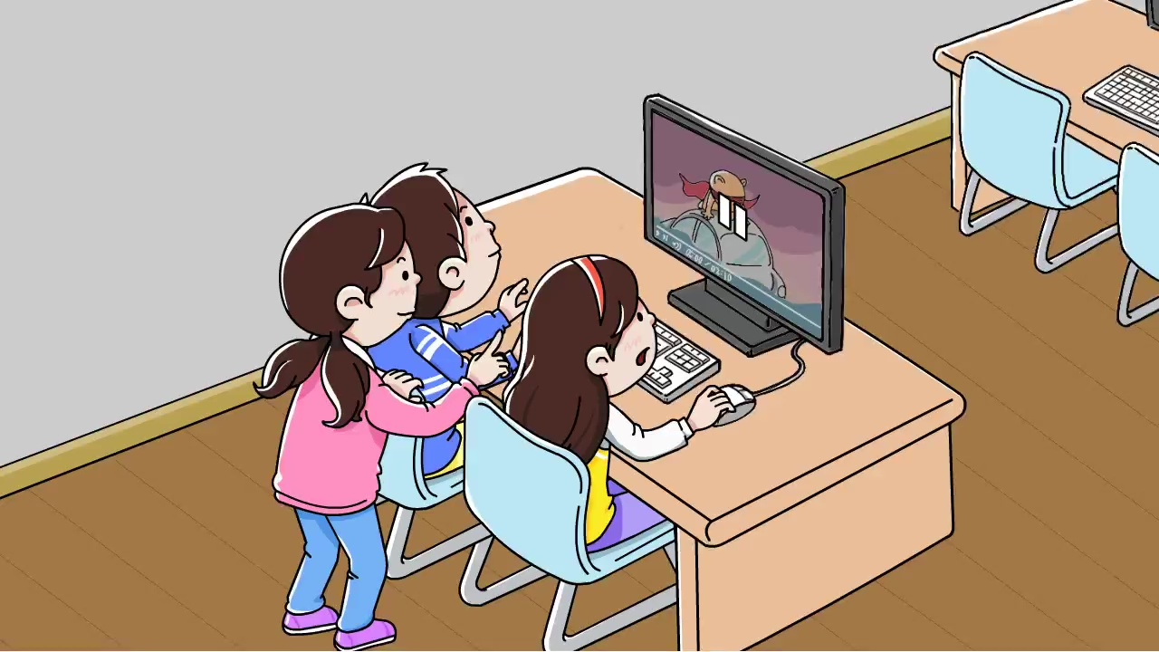

3-1
5. 길이와 시간
suh_h_0301_05_0007_101_1
07 시간을 어떻게 더할까요
Θ Description & Function
[애니 DVD 개발물]
전자 저작물 생각열기 화면 캡쳐
한대희 수학 3-1 지도서\app\resource\contents\lesson05\ops\5\media\mp4
[애니 게이트 참고 화면]
영상 재생 시간
애니 파일명 | 5_5_1_ani.mp4

Slide 4
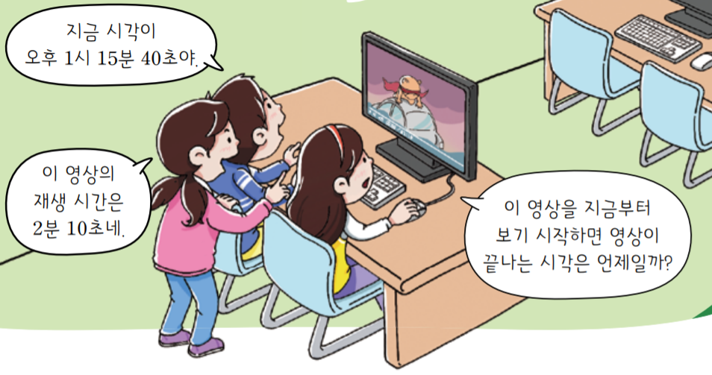



3-1
5. 길이와 시간
suh_h_0301_05_0007_102_1
07 시간을 어떻게 더할까요
Θ Description & Function
#1
탭 이벤트
이미지에 텍스트는 지우고 새로 쓰기. 말풍선 소스 이용. - 물음 1~4 고정
확대 버튼 및 풀 팝업창(다음 슬라이드)
답 칸 클릭하면 답 나타남. 정답 확인 버튼은 정답 가리기로 토글 됨.
다음 그림의 상황에 대하여 이야기해 봅시다.
#2
물음 1
물음 2
물음 3
물음 4
지금 시각이
오후 1시 15분 40초야.
그림은 어떤 상황인가요?
친구들이 영상을 보려고 합니다.
이 영상의
재생 시간은
2분 10초네.
영상을 지금부터 보기 시작하면 영상이 끝나는 시각은 언제일지 궁금해하고 있습니다.
이 영상을 지금부터
보기 시작하면 영상이
끝나는 시각은 언제일까?
#3
#4
삽화 파일명 | LH서버 원본 삽화 폴더 > 5단원 > (도입)3-1-5(7차시).psd

Slide 5

3-1
5. 길이와 시간
suh_h_0301_05_0007_102_1
07 시간을 어떻게 더할까요
Θ Description & Function
Θ Description & Function
#1
< 확대 버튼 클릭 시 나타나는 화면>
1. 이미지에 텍스트는 지우고 새로 쓰기. 말풍선 소스 이용.
지금 시각이
오후 1시 15분 40초야.
이 영상의
재생 시간은
2분 10초네.
이 영상을 지금부터
보기 시작하면 영상이
끝나는 시각은 언제일까?
삽화 파일명 | LH서버 원본 삽화 폴더 > 5단원 > (도입)3-1-5(7차시).psd

Slide 6
3-1
5. 길이와 시간
suh_h_0301_05_0007_102_1
07 시간을 어떻게 더할까요
Θ Description & Function
Θ Description & Function
다음 그림의 상황에 대하여 이야기해 봅시다.
답 칸 클릭하면 답 나타남. 정답 확인 버튼은 정답 가리기로 토글 됨.
물음 1
물음 2
물음 3
물음 4
지금 시각이
오후 1시 15분 40초야.
인터넷으로 만화 영화나 동영상을 본 경험을 이야기해 보세요.
이 영상의
재생 시간은
2분 10초네.
휴대 전화나 컴퓨터로 만화 영화나 동영상을 봤습니다.
이 영상을 지금부터
보기 시작하면 영상이
끝나는 시각은 언제일까?
#1
삽화 파일명 | LH서버 원본 삽화 폴더 > 5단원 > (도입)3-1-5(7차시).psd

Slide 7
3-1
5. 길이와 시간
suh_h_0301_05_0007_102_1
07 시간을 어떻게 더할까요
Θ Description & Function
Θ Description & Function
다음 그림의 상황에 대하여 이야기해 봅시다.
답 칸 클릭하면 답 나타남. 정답 확인 버튼은 정답 가리기로 토글 됨.
물음 1
물음 2
물음 3
물음 4
지금 시각이
오후 1시 15분 40초야.
친구들의 대화에서 알 수 있는 내용은 무엇인가요?
지금 시각은 오후 1시 15분 40초입니다.
이 영상의
재생 시간은
2분 10초네.
이 영상을 지금부터
보기 시작하면 영상이
끝나는 시각은 언제일까?
영상의 재생 시간은 2분 10초입니다.
#1
삽화 파일명 | LH서버 원본 삽화 폴더 > 5단원 > (도입)3-1-5(7차시).psd

Slide 8
3-1
5. 길이와 시간
suh_h_0301_05_0007_102_1
07 시간을 어떻게 더할까요
Θ Description & Function
Θ Description & Function
다음 그림의 상황에 대하여 이야기해 봅시다.
답 칸 클릭하면 답 나타남. 정답 확인 버튼은 정답 가리기로 토글 됨.
물음 1
물음 2
물음 3
물음 4
지금 시각이
오후 1시 15분 40초야.
영상이 끝나는 시각은 어떻게 구할 수 있을까요?
지금 시각에서 영상 재생 시간을 더하면 될 것 같습니다.
이 영상의
재생 시간은
2분 10초네.
이 영상을 지금부터
보기 시작하면 영상이
끝나는 시각은 언제일까?
#1
삽화 파일명 | LH서버 원본 삽화 폴더 > 5단원 > (도입)3-1-5(7차시).psd

Slide 9
3-1
5. 길이와 시간
suh_h_0301_05_0007_103_1
07 시간을 어떻게 더할까요
Θ Description & Function
#1
[이번 시간에 배울 내용]
1
이번 시간에는 무엇을 배울까요?
시, 분, 초 단위의 시간의 덧셈을 계산하는 방법을 알고, 정확하게 계산할 수 있습니다.

Slide 10
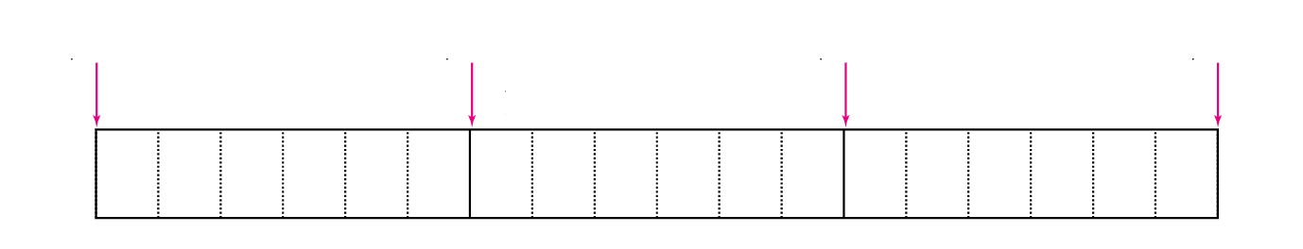
3-1
5. 길이와 시간
suh_h_0301_05_0007_201_1
07 시간을 어떻게 더할까요
Θ Description & Function
Θ Description & Function
영상이 끝나는 시각을 알아봅시다.
탭 이벤트.
지시문 약물. -볼드 : 띠그림표, 클릭
이미지에 텍스트 새로 쓰기. - 수직선의 위치와 시각 위치 맞추기 - 노란색 테두리 반짝이고 클릭 시 기능은 전자저작물과 동일. 색칠되는 칸은 정답 칸 내 텍스트 색상과 동일한 색상. <전자저작물 기능과 동일> 5_5_03.html 한대희 3-1 지도서\app\resource\contents\lesson05\ops\5
답 칸 클릭하면 답 나타남. 정답 확인 버튼은 정답 가리기로 토글 됨. - 정답은 색칠해서 나타냄.
#1
물음 1
물음 2
물음 3
영상이 시작한 시각부터 영상 재생 시간만큼 색칠해서 알아보세요.
#2
띠그림표를 클릭하세요.
1시 15분
1시 16분
1시 17분
1시 18분
10초 20초 30초 40초 50초
10초 20초 30초 40초 50초
10초 20초 30초 40초 50초
#3
#4
삽화 파일명 | 5_5_3_01.svg 한대희 수학 3-1 지도서\app\resource\contents\lesson05\ops\5\images\5_5

Slide 11

3-1
5. 길이와 시간
suh_h_0301_05_0007_201_1
07 시간을 어떻게 더할까요
Θ Description & Function
Θ Description & Function
영상이 끝나는 시각을 알아봅시다.
시, 분, 초는 세로로 같은 열에 있도록 열 맞춤.
답 칸 클릭하면 답 나타남. 정답 확인 버튼은 정답 가리기로 토글 됨.
물음 1
물음 2
물음 3
계산해 보세요.
1시 15분 40초+2분 10초=
1
시
17
분
50
초
#1
 | 1 시 | 15 분 | 40 초
＋ |  | 2 분 | 10 초
 | 1 시 | 17 분 | 50 초
#2

Slide 12

3-1
5. 길이와 시간
suh_h_0301_05_0007_201_1
07 시간을 어떻게 더할까요
Θ Description & Function
Θ Description & Function
영상이 끝나는 시각을 알아봅시다.
예시 약물 사용. 처음에는 보이지 않다가 답과 함께 보임.
답 칸 클릭하면 답 나타남. 정답 확인 버튼은 정답 가리기로 토글 됨.
물음 1
물음 2
물음 3
시간의 합을 구하는 방법을 말해 보세요.
#1
시는 시끼리, 분은 분끼리, 초는 초끼리 더합니다.
#2

Slide 13
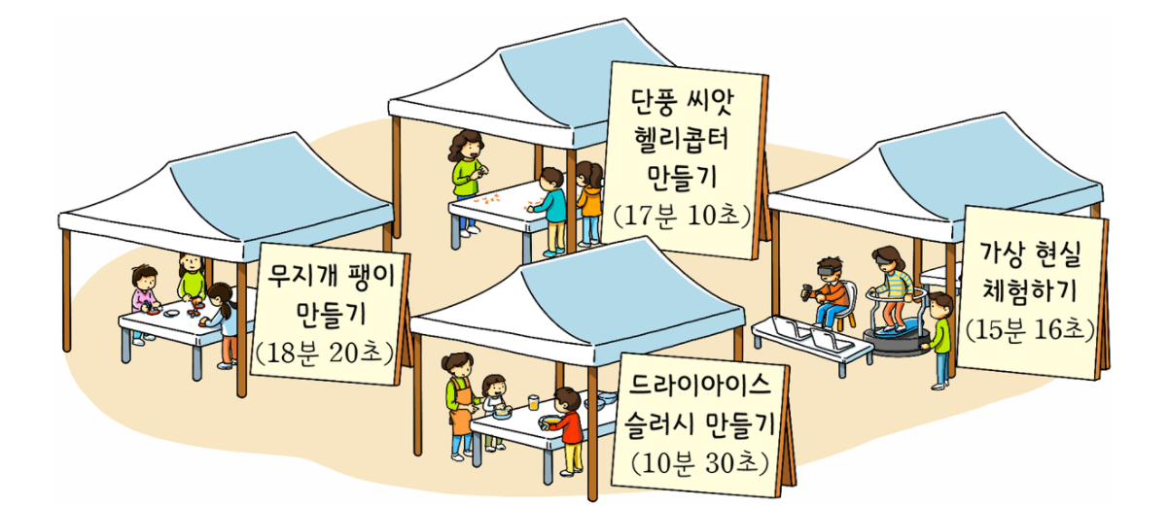
3-1
5. 길이와 시간
suh_h_0301_05_0007_202_1
07 시간을 어떻게 더할까요
Θ Description & Function
과학 축제에서 체험 활동을 하려고 합니다. 활동 시간을 알아봅시다.
탭 이벤트
이미지에 텍스트 새로 쓰기 - 원래 포스트잇 이미지 안에 텍스트만 들어가게 설정. - 이미지 최대한 크게 들어가기
정답 확인 버튼 없음.
#1
그림
물음 1
물음 2
물음 +
#2
단풍 씨앗
헬리콥터
만들기
(17분 10초)
무지개 팽이
만들기
(18분 20초)
가상 현실
체험하기
(15분 16초)
드라이아이스
슬러시 만들기
(10분 30초)
#3
삽화 파일명 | 5_5_4_01.png 한대희 수학 3-1 지도서\app\resource\contents\lesson05\ops\5\images\5_5

Slide 14

3-1
5. 길이와 시간
suh_h_0301_05_0007_202_1
07 시간을 어떻게 더할까요
Θ Description & Function
과학 축제에서 체험 활동을 하려고 합니다. 활동 시간을 알아봅시다.
예시 약물 사용. 처음에는 보이지 않다가 정답 칸 클릭 시 보임.
풀이 확인 클릭 시 풀이 표출(다음 슬라이드 참고)
답 칸 클릭하면 답 나타남. 정답 확인 버튼은 정답 가리기로 토글 됨.
그림
물음 1
물음 2
물음 +
하고 싶은 체험 활동 2가지를 골라 두 활동을 모두 하는 데 걸리는 시간을 구해 보세요.
#1
32
분
26
초
#2
#3

Slide 15




3-1
5. 길이와 시간
suh_h_0301_05_0007_202_1
07 시간을 어떻게 더할까요
Θ Description & Function
과학 축제에서 체험 활동을 하려고 합니다. 활동 시간을 알아봅시다.
< 풀이 확인 클릭 시 나타나는 화면>
그림
물음 1
물음 2
물음 +
하고 싶은 체험 활동 2가지를 골라 두 활동을 모두 하는 데 걸리는 시간을 구해 보세요.
32
분
26
초
단풍 씨앗 헬리콥터 만들기 17분 10초와 가상 현실 체험하기 15분 16초를 더하면 32분 26초입니다.

Slide 16


3-1
5. 길이와 시간
suh_h_0301_05_0007_202_1
07 시간을 어떻게 더할까요
Θ Description & Function
과학 축제에서 체험 활동을 하려고 합니다. 활동 시간을 알아봅시다.
말풍선 클릭 시 말풍선 나타남. 팝업 화면은 다음 슬라이드.
답 칸 클릭하면 답 나타남. 정답 확인 버튼은 정답 가리기로 토글 됨.
분, 초는 세로로 같은 열에 있도록 열 맞춤.
그림
물음 1
물음 2
물음 +
18분 20초 동안 무지개 팽이를 만들고 50초 동안 돌리려고 합니다. 무지개 팽이를 만들고 돌리는 데 걸리는 시간을 구해 보세요.
#3
 | 18 분 | 20 초
＋ |  | 50 초
 | 19 분 | 10 초
#1
#2

Slide 17
3-1
5. 길이와 시간
suh_h_0301_05_0007_202_1
07 시간을 어떻게 더할까요
Θ Description & Function
과학 축제에서 체험 활동을 하려고 합니다. 활동 시간을 알아봅시다.
< 말풍선 클릭 시 나타나는 화면>
그림
물음 1
물음 2
물음 +
18분 20초 동안 무지개 팽이를 만들고 50초 동안 돌리려고 합니다. 무지개 팽이를 만들고 돌리는 데 걸리는 시간을 구해 보세요.
 | 18 분 | 20 초
＋ |  | 50 초
 | 19 분 | 10 초
60초는
1분이에요.

Slide 18
3-1
5. 길이와 시간
suh_h_0301_05_0007_202_1
07 시간을 어떻게 더할까요
Θ Description & Function
과학 축제에서 체험 활동을 하려고 합니다. 활동 시간을 알아봅시다.
답 칸 클릭하면 답 나타남. 정답 확인 버튼은 정답 가리기로 토글 됨.
그림
물음 1
물음 2
물음 +
18분 20초와 50초를 더한 시간은 어떻게 구할 수 있을까요?
18분 20초에 40초를 더하면 19분이고 19분에 10초를 더하면 19분 10초입니다.
#1

Slide 19


3-1
5. 길이와 시간
suh_h_0301_05_0007_203_1
07 시간을 어떻게 더할까요
Θ Description & Function
Θ Description & Function
#1
Θ Description & Function
계산해 보세요.
[혼자서도 척척 1] 전자저작물(DVD) 아이콘 사용
답 칸 클릭하면 답 나타남. 정답 확인 버튼은 정답 가리기로 토글 됨.
 | 2 시 | 7 분 | 17 초
＋ |  | 30 분 | 10 초
 | 2 시 | 37 분 | 27 초
 | 6 시간 | 8 분 | 39 초
＋ | 5 시간 | 9 분 | 40 초
 | 11 시간 | 18 분 | 19 초
#2

Slide 20
3-1
5. 길이와 시간
suh_h_0301_05_0007_301_1
07 시간을 어떻게 더할까요
Θ Description & Function
핵심 정리
정답 확인 버튼 삭제
[ ]
시간을 어떻게 더할까요
시간의 합은 시는 시끼리, 분은 분끼리, 초는 초끼리 더합니다.
 | 2시 | 30분 | 20초
+ | 1시간 | 15분 | 15초
 | 3시 | 45분 | 35초
#1

Slide 21


3-1
5. 길이와 시간
suh_h_0301_05_0007_302_1
07 시간을 어떻게 더할까요
Θ Description & Function
#1
[다음 시간에 배울 내용]
1
다음 시간에는 무엇을 배울까요?
시간은 어떻게 뺄까요
110~111쪽
78~79쪽

Slide 22


3-1
5. 길이와 시간
suh_h_0301_05_0007_401_1
07 시간을 어떻게 더할까요
Θ Description & Function
#1
[확인 문제] 게이트
활동지 다운로드 버튼
#2

Slide 23
3-1
5. 길이와 시간
suh_h_0301_05_0007_401_1
07 시간을 어떻게 더할까요
Θ Description & Function
문제 1
문제 2
문제 3
문제 4
문제 5
문제 6
문제 7
활동지 다운로드 버튼(1~3번) 5단원_7차시 형성평가.hwp
풀이 확인 클릭 시 풀이 표출(다음 슬라이드 참고)
답 칸 클릭하면 답 나타남. 정답 확인 버튼은 정답 가리기로 토글 됨.
계산해 보시오.
 | 3 | 시 | 15 | 분 | 22 | 초
+ | 4 | 시간 | 15 | 분 | 17 | 초
 |  | 시 |  | 분 |  | 초
 | 1 | 시간 | 25 | 분 | 45 | 초
+ | 6 | 시간 | 40 | 분 | 10 | 초
 |  | 시간 |  | 분 |  | 초
7
30
39
8
5
55
#2
#3
#4

Slide 24
3-1
5. 길이와 시간
suh_h_0301_05_0007_401_1
07 시간을 어떻게 더할까요
Θ Description & Function
문제 1
문제 2
문제 3
문제 4
문제 5
문제 6
문제 7
< 풀이 확인 클릭 시 나타나는 화면>
계산해 보시오.
 | 3 | 시 | 15 | 분 | 22 | 초
+ | 4 | 시간 | 15 | 분 | 17 | 초
 |  | 시 |  | 분 |  | 초
 | 1 | 시간 | 25 | 분 | 45 | 초
+ | 6 | 시간 | 40 | 분 | 10 | 초
 |  | 시간 |  | 분 |  | 초
7
30
39
8
5
55
시간의 합은 시는 시끼리, 분은 분끼리, 초는 초끼리 더합니다.

Slide 25
3-1
5. 길이와 시간
suh_h_0301_05_0007_401_1
07 시간을 어떻게 더할까요
Θ Description & Function
문제 1
문제 2
문제 2
문제 3
문제 4
문제 5
문제 6
문제 7
활동지 다운로드 버튼(1~3번) 5단원_7차시 형성평가.hwp
풀이 확인 클릭 시 풀이 표출(다음 슬라이드 참고)
답 칸 클릭하면 답 나타남. 정답 확인 버튼은 정답 가리기로 토글 됨.
우주가 세면대에서 손을 33초 동안 씻었고, 이어서 샛별이는 42초 동안 씻었습니다. 두 사람이 손을 씻는 데 걸린 시간은 몇 분 몇 초입니까?
1
분
15
초
#1
#2
#3

Slide 26
3-1
5. 길이와 시간
suh_h_0301_05_0007_401_1
07 시간을 어떻게 더할까요
Θ Description & Function
문제 1
문제 2
문제 2
문제 3
문제 4
문제 5
문제 6
문제 7
< 풀이 확인 클릭 시 나타나는 화면>
우주가 세면대에서 손을 33초 동안 씻었고, 이어서 샛별이는 42초 동안 씻었습니다. 두 사람이 손을 씻는 데 걸린 시간은 몇 분 몇 초입니까?
1
분
15
초
 |  | 33 | 초
+ |  | 42 | 초
 | 1분 | 15 | 초

Slide 27
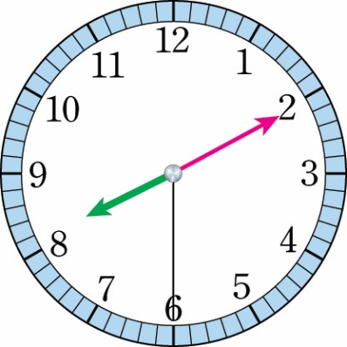
3-1
5. 길이와 시간
suh_h_0301_05_0007_401_1
07 시간을 어떻게 더할까요
Θ Description & Function
문제 1
문제 2
문제 3
문제 4
문제 5
문제 6
문제 7
활동지 다운로드 버튼(1~3번)
풀이 확인 클릭 시 풀이 화면 보임. 풀이 화면은 다음 슬라이드
답 칸 클릭하면 답 나타남. 정답 확인 버튼은 정답 가리기로 토글 됨.
시계가 나타내는 시각에서 2시간 13분 25초가 지난 시각을 구해 보시오.
10시 23분 55초
#1
#2
#3
삽화 파일명 | 89.jpg 한대희 수학 3-1 지도서\app\resource\data\05\교수 학습 자료\도형 그림 자료

Slide 28
3-1
5. 길이와 시간
suh_h_0301_05_0007_401_1
07 시간을 어떻게 더할까요
Θ Description & Function
문제 1
문제 2
문제 3
문제 4
문제 5
문제 6
문제 7
< 풀이 확인 클릭 시 나타나는 화면>
시계가 나타내는 시각에서 2시간 13분 25초가 지난 시각을 구해 보시오.
 | 8 | 시 | 10 | 분 | 30 | 초
+ | 2 | 시간 | 13 | 분 | 25 | 초
 | 10 | 시 | 23 | 분 | 55 | 초
10시 23분 55초
10시 23분 55초

Slide 29

3-1
5. 길이와 시간
suh_h_0301_05_0007_401_1
07 시간을 어떻게 더할까요
Θ Description & Function
문제 1
문제 2
문제 3
문제 4
문제 5
문제 6
문제 7
기존 개발물 활용 (4~8번) http://cdata2.tsherpa.co.kr/tsherpa/MultiMedia/Flash/2020/curri/index.html?flashxmlnum=tb&classa=A8-C1-31-MM-MM-04-06-06-0-0-0-0&classno=MM_31_04/suh_0301_05_0006/suh_0301_05_0006_401_1.html
답 칸 클릭하면 답 나타남. 정답 확인 버튼은 정답 가리기로 토글 됨.
안에 알맞은 수를 써넣으시오.
 | 7 | 시 | 24 | 분 | 15 | 초
+ | 2 | 시간 | 12 | 분 | 37 | 초
 |  | 시 |  | 분 |  | 초
9
36
52
#2

Slide 30
3-1
5. 길이와 시간
suh_h_0301_05_0007_401_1
07 시간을 어떻게 더할까요
Θ Description & Function
문제 1
문제 2
문제 3
문제 4
문제 5
문제 6
문제 7
기존 개발물 활용 (4~8번) http://cdata2.tsherpa.co.kr/tsherpa/MultiMedia/Flash/2020/curri/index.html?flashxmlnum=tb&classa=A8-C1-31-MM-MM-04-06-06-0-0-0-0&classno=MM_31_04/suh_0301_05_0006/suh_0301_05_0006_401_1.html
풀이 확인 시 풀이 화면 보임. 풀이 화면은 다음 슬라이드
답 칸 클릭하면 답 나타남. 정답 확인 버튼은 정답 가리기로 토글 됨.
계산을 하시오.
5시 21분 47초+1시간 32분 7초=
6시 53분 54초
#2
#3

Slide 31
3-1
5. 길이와 시간
suh_h_0301_05_0007_401_1
07 시간을 어떻게 더할까요
Θ Description & Function
문제 1
문제 2
문제 3
문제 4
문제 5
문제 6
문제 7
< 풀이 확인 클릭 시 나타나는 화면>
계산을 하시오.
5시 21분 47초+1시간 32분 7초=
6시 53분 54초
 | 5 | 시 | 21 | 분 | 47 | 초
+ | 1 | 시간 | 32 | 분 | 7 | 초
 | 6 | 시 | 53 | 분 | 54 | 초

Slide 32

3-1
5. 길이와 시간
suh_h_0301_05_0007_401_1
07 시간을 어떻게 더할까요
Θ Description & Function
문제 1
문제 2
문제 3
문제 4
문제 5
문제 6
문제 7
기존 개발물 활용 (4~8번) http://cdata2.tsherpa.co.kr/tsherpa/MultiMedia/Flash/2020/curri/index.html?flashxmlnum=tb&classa=A8-C1-31-MM-MM-04-06-06-0-0-0-0&classno=MM_31_04/suh_0301_05_0006/suh_0301_05_0006_401_1.html
풀이 확인 버튼 클릭 시 풀이 화면 보임. 다음 슬라이드.
답 칸 클릭하면 답 나타남. 정답 확인 버튼은 정답 가리기로 토글 됨.
잘못된 곳을 찾아 바르게 계산하시오.
 | 3 | 시 | 30 | 초
+ | 6 | 분 | 12 | 초
 | 9 | 분 | 42 | 초
 | 3 | 시 |  |  | 30 | 초
+ |  |  | 6 | 분 | 12 | 초
 | 3 | 시 | 6 | 분 | 42 | 초
#2
#3

Slide 33
3-1
5. 길이와 시간
suh_h_0301_05_0007_401_1
07 시간을 어떻게 더할까요
Θ Description & Function
문제 1
문제 2
문제 3
문제 4
문제 5
문제 6
문제 7
< 풀이 확인 클릭 시 나타나는 화면>
잘못된 곳을 찾아 바르게 계산하시오.
 | 3 | 시 | 30 | 초
+ | 6 | 분 | 12 | 초
 | 9 | 분 | 42 | 초
 | 3 | 시 |  |  | 30 | 초
+ |  |  | 6 | 분 | 12 | 초
 | 3 | 시 | 6 | 분 | 42 | 초
시간의 합은 시는 시끼리, 분은 분끼리, 초는 초끼리 더합니다.

Slide 34
3-1
5. 길이와 시간
suh_h_0301_05_0007_401_1
07 시간을 어떻게 더할까요
Θ Description & Function
문제 1
문제 2
문제 3
문제 4
문제 5
문제 6
문제 7
기존 개발물 활용 (3~7번) https://cdata2.tsherpa.co.kr/tsherpa/MultiMedia/Flash/2020/curri/index.html?flashxmlnum=jmp1130&classa=A8-C1-31-MM-MM-04-02-04-0-0-0-0&classno=MM_31_04/suh_0301_01_0004/suh_0301_01_0004_401_1.html
풀이 확인 클릭 시 풀이 표출(다음 슬라이드 참고)
답 칸 클릭하면 답 나타남. 정답 확인 버튼은 정답 가리기로 토글 됨.
텍스트 수정
두 명이 한 모둠이 되어 이어달리기 경주를 했습니다. 어느 모둠이 이겼을지 구하시오.
모둠 | 이름 | 달리기 기록
1 모둠 | 지혜 | 2분 42초
 | 수일 | 2분 16초
2 모둠 | 도영 | 2분 35초
 | 슬기 | 2분 24초
#4
#4
1 모둠
#2
#3

Slide 35
3-1
5. 길이와 시간
suh_h_0301_05_0007_401_1
07 시간을 어떻게 더할까요
Θ Description & Function
문제 1
문제 2
문제 3
문제 4
문제 5
문제 6
문제 7
< 풀이 확인 클릭 시 나타나는 화면>
두 명이 한 모둠이 되어 이어달리기 경주를 했습니다. 어느 모둠이 이겼을지 구하시오.
모둠 | 이름 | 달리기 기록
1 모둠 | 지혜 | 2분 42초
 | 수일 | 2분 16초
2 모둠 | 도영 | 2분 35초
 | 슬기 | 2분 24초
1모둠: 2분 42초＋2분 16초＝4분 58초
2모둠: 2분 35초＋2분 24초＝4분 59초

